Slide 1

CHOOSE YOUR LIFESTYLE
Rami MORRI – Valentin CHATELAIN
Notes:
Val

Slide 2


L’EQUIPE
RAMI
VALENTIN
Développeur
Semestre 5
Développeur
Semestre 5
W
Notes:
Val

Slide 3
SOMMAIRE
Présentation de Wander
Les objectifs
Les étapes du projet
Notre vision
Organisation du projet
Réalisations
Démo
conclusion
W
Notes:
Val

Slide 4
INTRODUCTION
Jeu multi-joueurs en deux dimensions
Possibilité de se déplacer dans l’environnement
Acheter / Vendre des propriétés
Exercer un métier virtuel
Communiquer avec les autres joueurs
Participer à des évènements
W
Notes:
Rami

Slide 5
TECHNOLOGIES
Signalr
C# .NET 4
Phaser
Typescript
Java / Libgdx
HTML5/CSS3
W
Notes:
Rami

Slide 6
OBJECTIFS
Mettre en place un serveur de jeu capable
d’accueillir et de
synchroniser au moins cent joueurs simultanément.
Mettre en place un système de synchronisation entre
le client et le serveur
Mettre en place un système de stockage d’informations et de données des joueurs
Réaliser la partie cliente du jeu
W
Notes:
Rami

Slide 7

ETAPES
Conception et création de la bdd
Développement du serveur de jeu
1
2
3
4
5
Découverte de signalr
Mise en place de la ci
Développement de la partie client du jeu
W
Notes:
Val

Slide 8



NOTRE VISION
Fluidité
Portabilité
éVOLUTIVITé
Le jeu doit pouvoir synchroniser instantanément les joueurs sur le serveur
Le joueur doit pouvoir jouer sur n’importe quel type d’appareil
Permettre à des développeurs de pouvoir facilement lui ajouter de nouvelles fonctionnalités
W
Notes:
Val

Slide 9

Un rafraichissement?
W
Notes:
Val

Slide 10





ORGANISATION
Librairie de classe pour LE SERVEUR DE JEU
Application de tests de charge
Serveur asp.net 4 et partie cliente du jeu
Application de jeu android
Application de tests unitaires
Serveur d’administration
W
Notes:
Rami

Slide 11
Réalisations
W
Notes:
Rami

Slide 12






Services
Player service
Property service
User service
Message service
Job service
Sql connection service
W
Notes:
Val

Slide 13
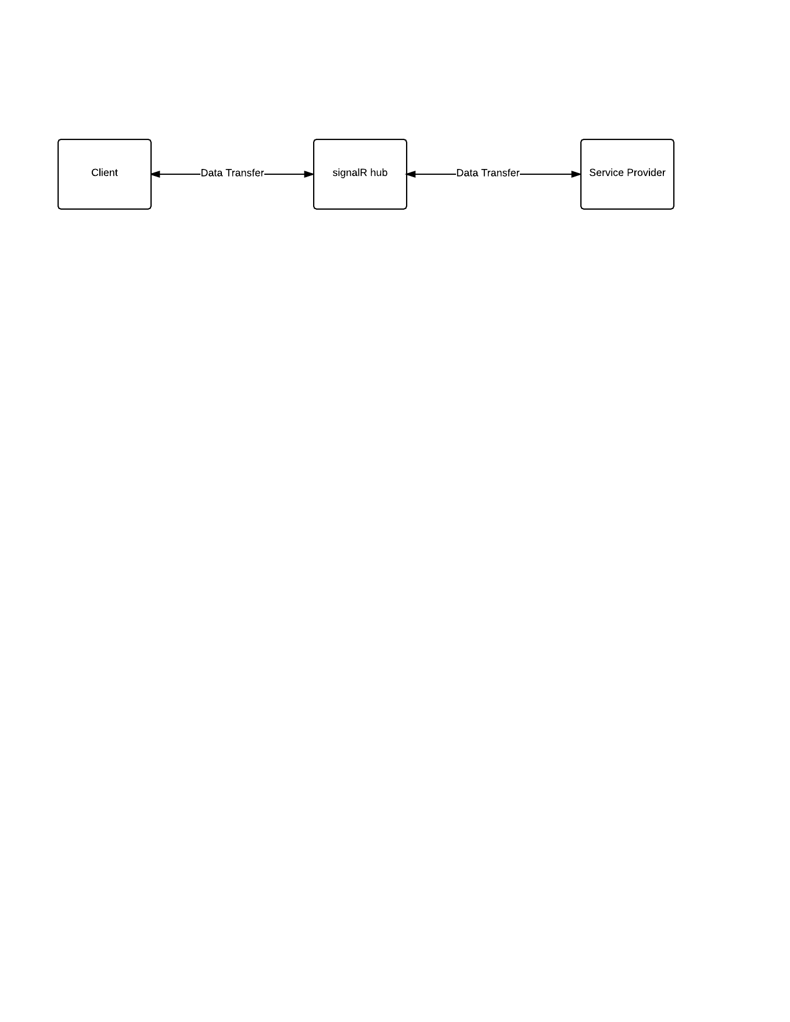
SignalR
W
Notes:
Rami

Slide 14
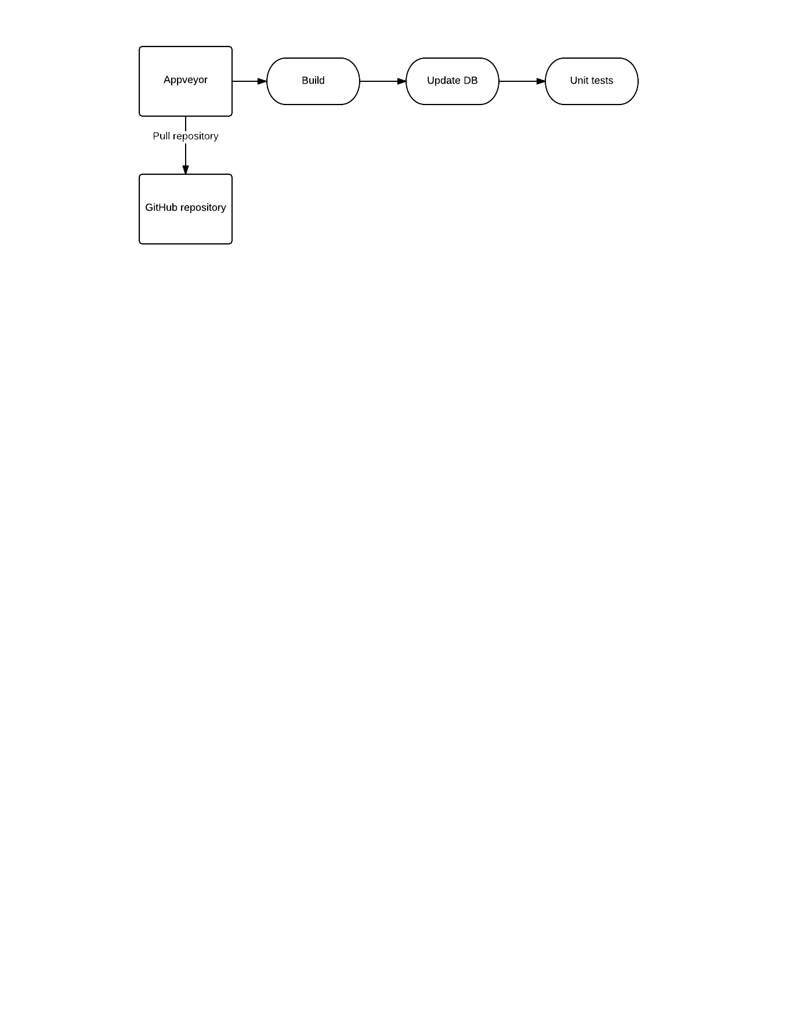
CI
W
Notes:
Val

Slide 15
SYNCHRONISATION
Etape 1
Etape 2
Etape 3
Etape 4
Déplacement du joueur et envoi au serveur de sa nouvelle position
Récupération de la nouvelle position du joueur par le serveur
Vérification de la nouvelle position
Envoi de la nouvelle position du joueurs aux autres utilisateurs
W
Notes:
Val

Slide 16
MAP
Etape 1
Etape 2
Etape 3
Etape 4
Création de la map
Conversion de la map en JSON
Traitement du fichier JSON
Affichage de la map dans la partie client
W
Notes:
Rami

Slide 17
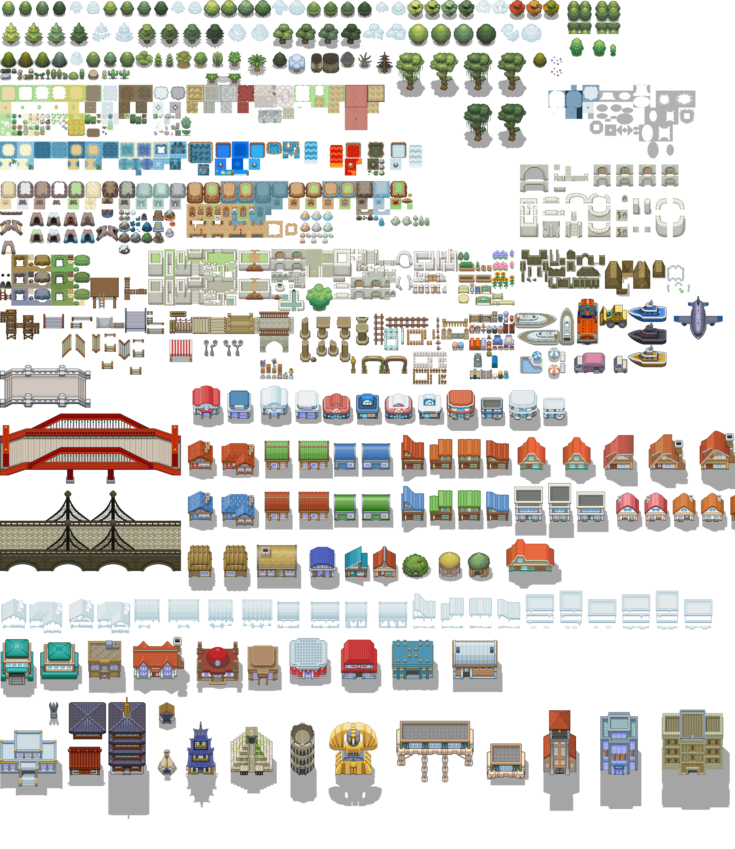
Etape 1
W
Notes:
Rami

Slide 18
MAP
Etape 1
Etape 2
Etape 3
Etape 4
Création de la map
Conversion de la map en JSON
Traitement du fichier JSON
Affichage de la map dans la partie client
W
Notes:
Rami

Slide 19
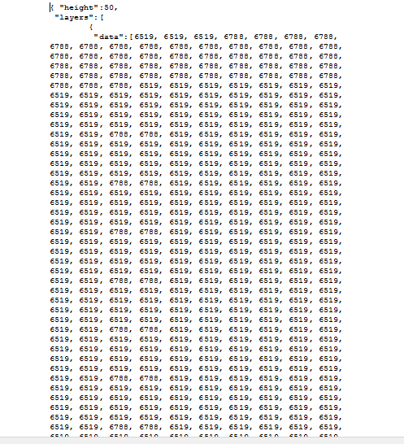

Etape 2
W
Notes:
Rami

Slide 20
MAP
Etape 1
Etape 2
Etape 3
Etape 4
Création de la map
Conversion de la map en JSON
Traitement du fichier JSON
Affichage de la map dans la partie client
W
Notes:
Rami

Slide 21

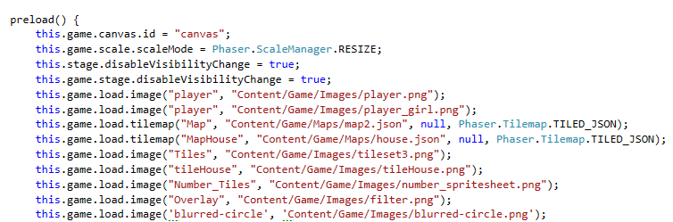
Etape 3
W
Notes:
Rami

Slide 22
MAP
Etape 1
Etape 2
Etape 3
Etape 4
Création de la map
Conversion de la map en JSON
Traitement du fichier JSON
Affichage de la map dans la partie client
W
Notes:
Rami

Slide 23
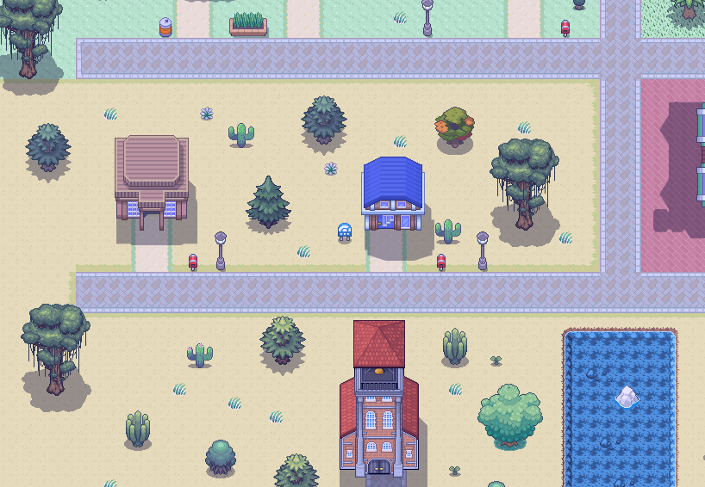
Etape 4
W
Notes:
Rami

Slide 24
Plugins
W
Notes:
Val

Slide 25
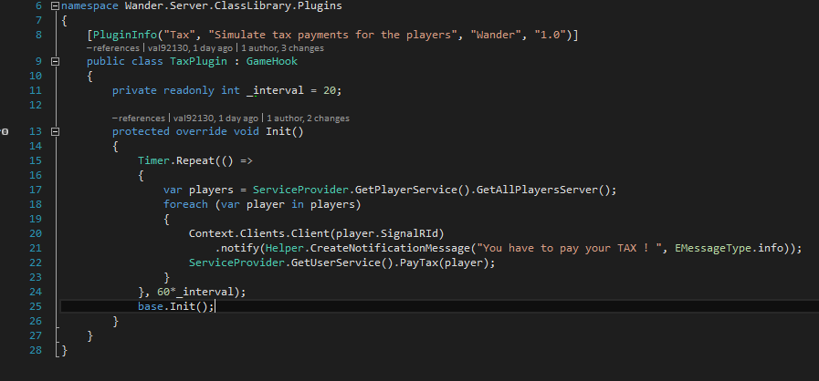
PLUGINS
W
Notes:
Val

Slide 26
PLUGINS
Possibilité d’accéder aux différents services du serveur
Possibilité de s’inscrire aux évènements du serveur (OnPlayerConnect…)
Accès à la base de données simplifié
W
Notes:
Val

Slide 27
Tests de charge
W
Notes:
Rami

Slide 28
TESTS DE CHARGE
Application console
Possibilité de tester avec un serveur local ou distant
Possibilité de simuler une infinité de joueurs
Simulation d’envoi de messages
Calcul du temps moyen de réponse
W
Notes:
Rami

Slide 29
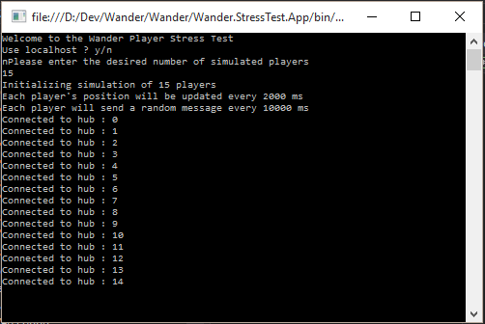
TESTS DE CHARGE
W
Notes:
Rami

Slide 30

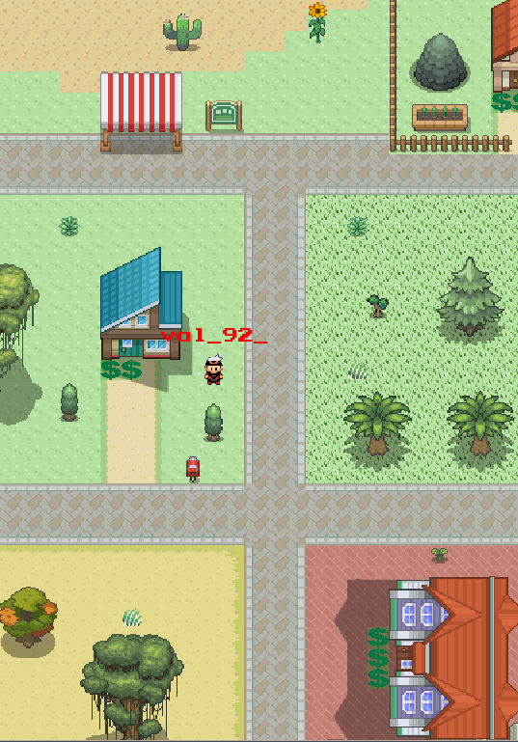
ANDROID
Adaptation de la version web
Développement en java / Libgdx
Possibilité de jouer avec les joueurs web
W
Notes:
Val

Slide 31

Démonstration
W

Slide 32

Conclusion
W
Notes:
Val

Slide 33

CONCLUSION
Mettre en place un serveur de jeu capable
d’accueillir et de
synchroniser au moins cent joueurs simultanément.
Mettre en place un système de synchronisation entre
le client et le serveur
Mettre en place un système de stockage d’informations et de données des joueurs
Réaliser la partie cliente du jeu
W
Notes:
Val

Slide 34

Des questions ?
W

